Slide 1
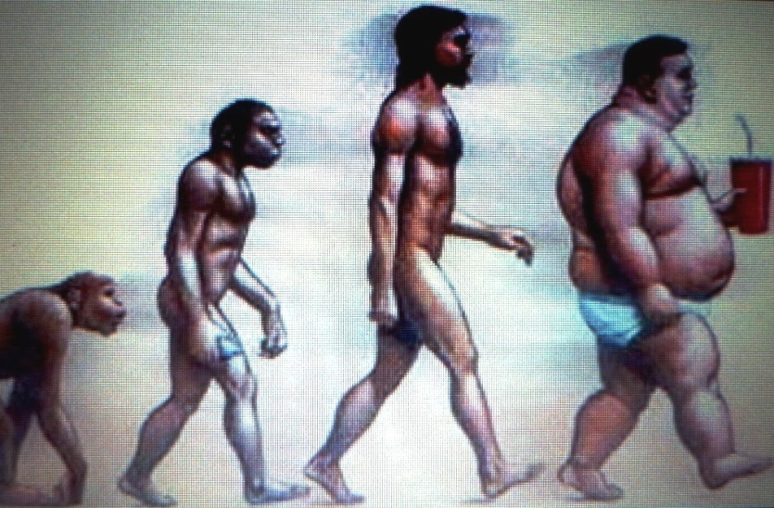
Übergewicht eine weltweite Epidemie
Ausgefertigt von Virdzhinia Mutafchieva

Slide 2
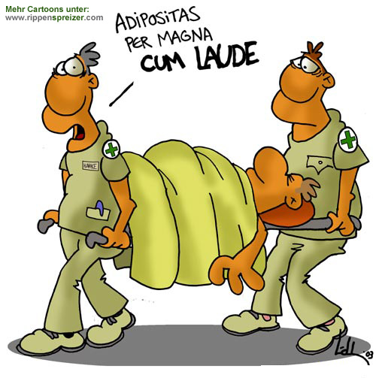
Was heißt „Adipositas“?

Slide 3

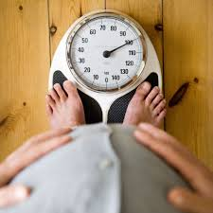
Fettleibigkeit, Übergewicht, Fettsucht, Obesitas und s.w.
So nennen wir die übermäßige Ansammlung von Fettgewebe im Körper

Slide 4
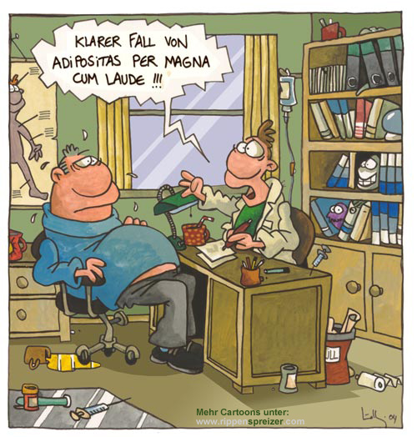
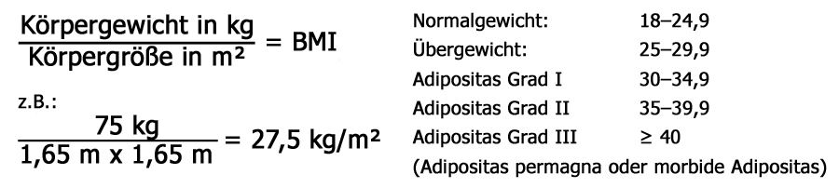
Wie wird Adipositas diagnostiziet?
Body mass index
(BMI)

Slide 5
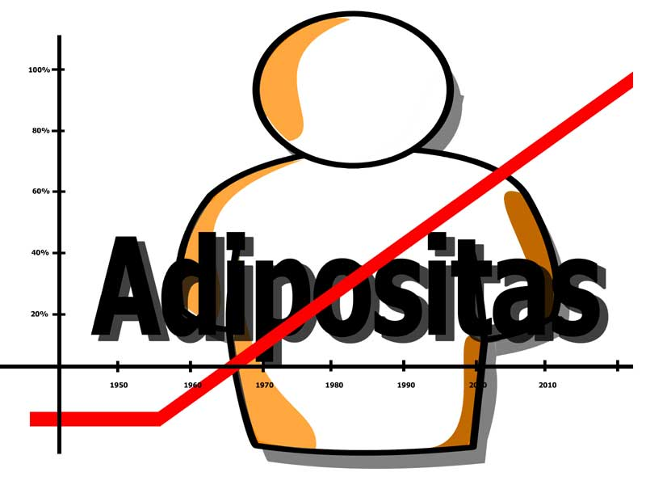
Ein weltweites Problem?
weltweit 300 Millionen Menschen betroffen (lt. WHO)
europaweit 10 – 20% der Männer und 15 -25% der Fraue
n adipös
in den USA sind ca. 30% der Einwohner schwer adipös

Slide 6
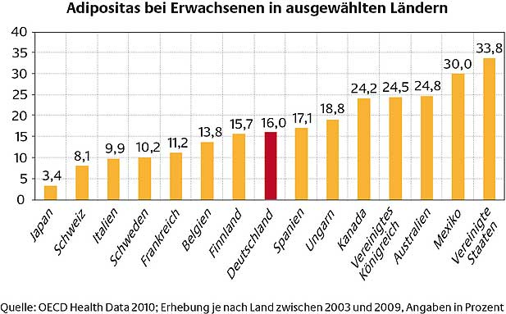
Anteil der Adipösen (BMI 30 oder höher)

Slide 7

Ursachen für krankhaftes Übergewicht
Überernährung und bewegungsmangel
Genetik
Adipositas infolge anderer Erkrankungen
Sozio-kulturelle Faktoren

Slide 8
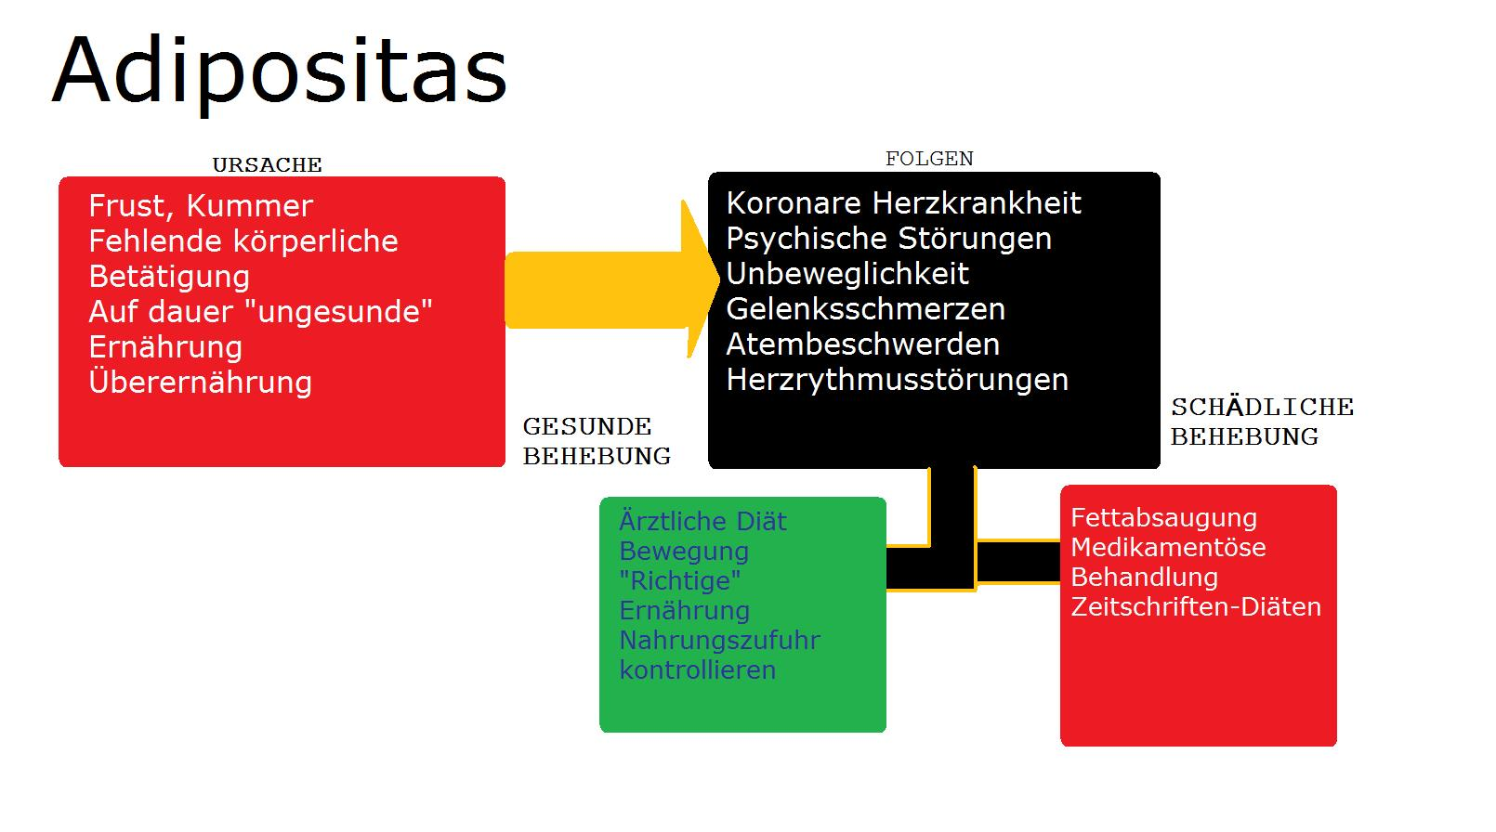

Slide 9
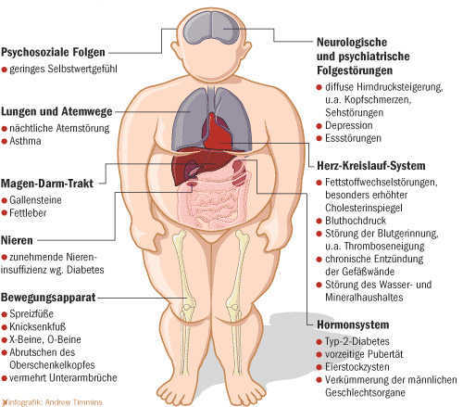
Risikofaktoren!!

Slide 10
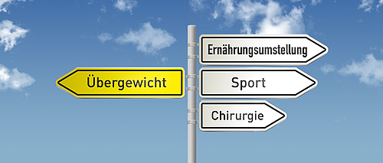

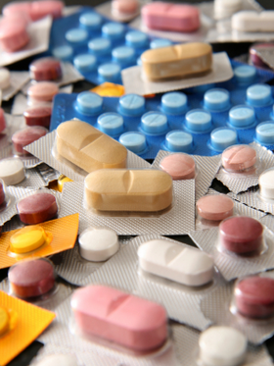
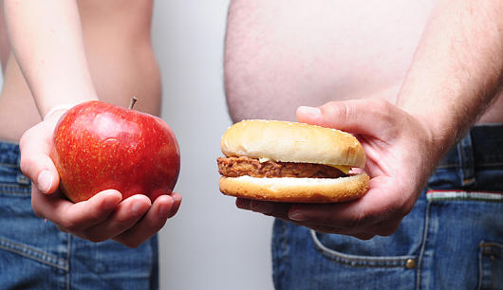
Was kann ich tun?
Umstellung der Ernährungs- und Lebensgewohnheiten
Psychotherapie
Medikamentöse Methoden
Chirurgische Therapie

Slide 11
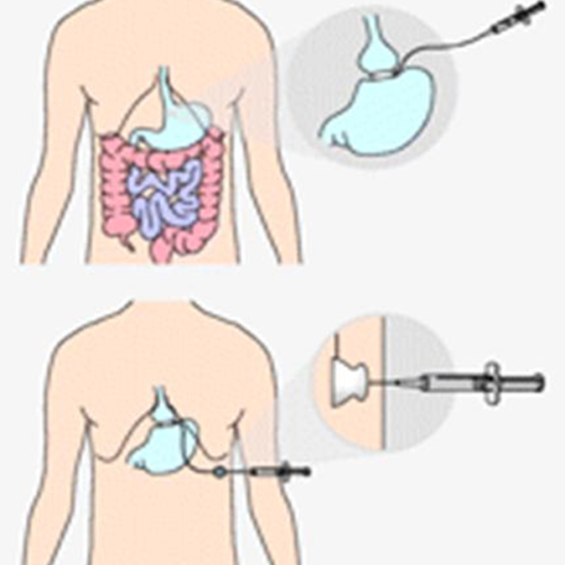
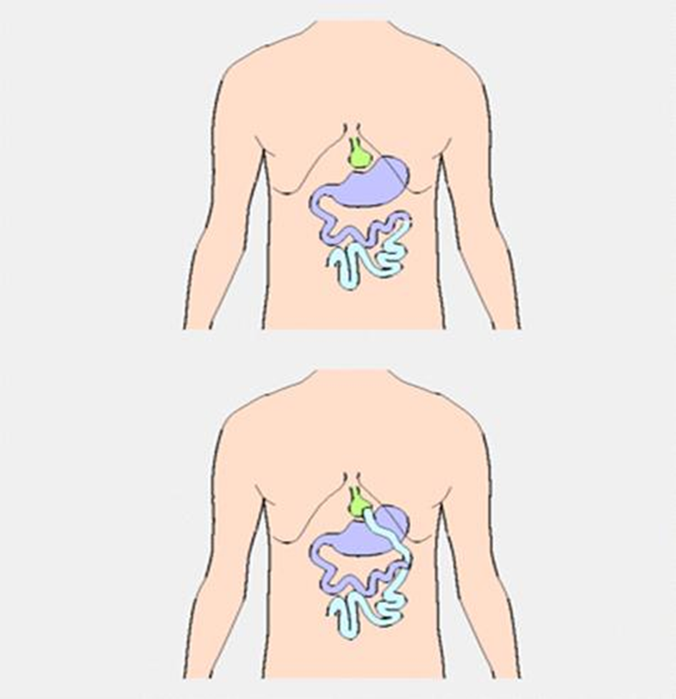
Chirurgische Therapie
Magenband Magen Bypass

Slide 12
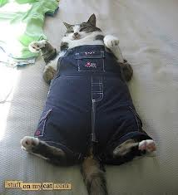
Danke für ihre Aufmerksamkeit!

Slide 13
Quellen:
http://www.handelsblatt.com/technologie/das-technologie-update/healthcare/fettleibigkeit-adipositas-ist-eine-krankheit-des-gehirns/8870890.html
http://www.netdoktor.at/krankheit/fettleibigkeit-fettsucht-adipositas-7454
http://www.ifb-adipositas.de/behandlung/adipositas-bei-erwachsenen
http://www.aerzte-index24.de/index.php/outs/Krankheitendetails/dat/4/det/Adipositas.html
http://www.augsburger-allgemeine.de/wissenschaft/Krankhaftes-Uebergewicht-Adipositas-ist-eine-Krankheit-des-Gehirns-id27294502.html
http://www.zentrum-der-gesundheit.de/adipositas.html
http://www.ugb.de/gesund-abnehmen-ohne-diaet/ursachen-von-uebergewicht-adipositas/
http://www.welt.de/gesundheit/article123537479/Jeder-dritte-Erwachsene-auf-der-Welt-ist-zu-dick.html
http://de.wikipedia.org/wiki/Adipositas
http://www.danielstrassmann.de/2013/05/ursachen-fur-ubergewicht-und-adipositas.html
http://www.adipositas-gesellschaft.de/index.php?id=18
http://www.heilpraxisnet.de/krankheiten/adipositas.php
http://magenband-op.info/risiken/magenband.html

